Slide 1

AKRAN ZORBALIĞI
VELİ SUNUMU

Slide 2


AKRAN ZORBALIĞI NEDİR?
Akran zorbalığı, okullarda bir ya da birkaç çocuğun bir başka çocuğa karşı yaptığı saldırgan davranışlar olarak tanımlanmaktadır.
Bir davranışın akran zorbalığı olarak tanımlanması için üç temel özellik
gerekmektedir:
1- Davranışın zarar verme niyetiyle kasıtlı olarak yapılması
2- Davranışın tekrarlaması ve sürekli olması
3- Çocuklar arasında güç dengesizliğinin olması (fiziksel, zihinsel, sosyal
ve yaş gibi)
(Olweus, 1993; Rigby, 2003)

Slide 3
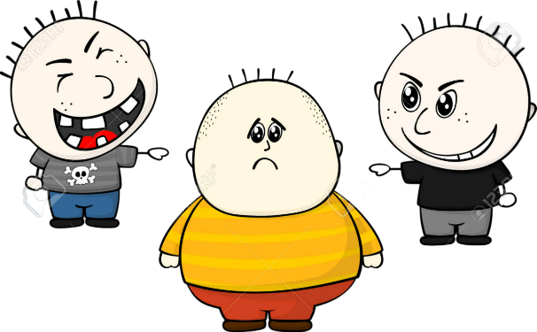
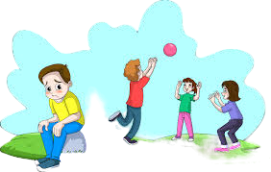

AKRAN ZORBALIĞI ÖRNEKLERİ
Sedat sınıf arkadaşı Halil ile sürekli ‘şişko patates’ diyerek dalga geçmektedir. Halil bundan hoşlanmadığını söylese bile Sedat bu davranışına devam etmektedir.
Selin, Ayşe ve Eda, sınıf arkadaşları Esra’yı okul dönemi başladığından beri
teneffüslerde oyuna almamakta ve dışlamaktadır.
Cengiz sınıf arkadaşı Oktay’a sosyal medyada fotoğraflarını paylaşacağına yönelik tehdit edici mesajlar göndermektedir.

Slide 4
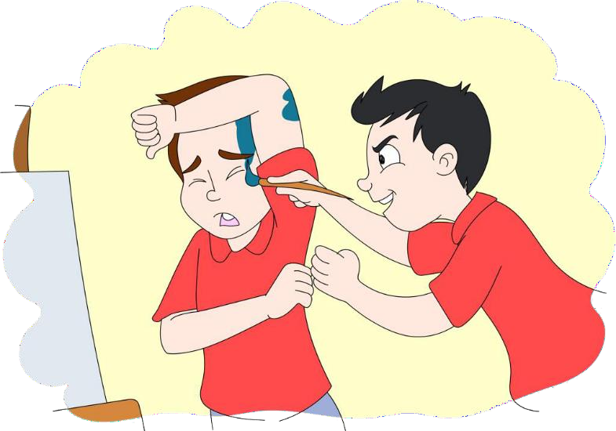
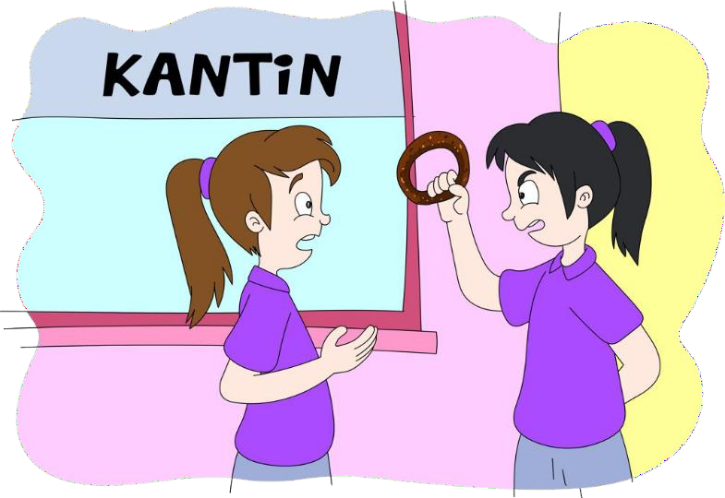
AKRAN ZORBALIĞI NERELERDE GÖRÜLÜR?
Sınıf
Koridor
Okul bahçesi
Oyun sahası
Kantin
Yemekhane
Tuvalet
Spor salonu, soyunma odası
Atölye ve laboratuvar
Okul servisi veya okul yolu
Yatakhane ve banyo (yatılı okullarda)

Slide 5
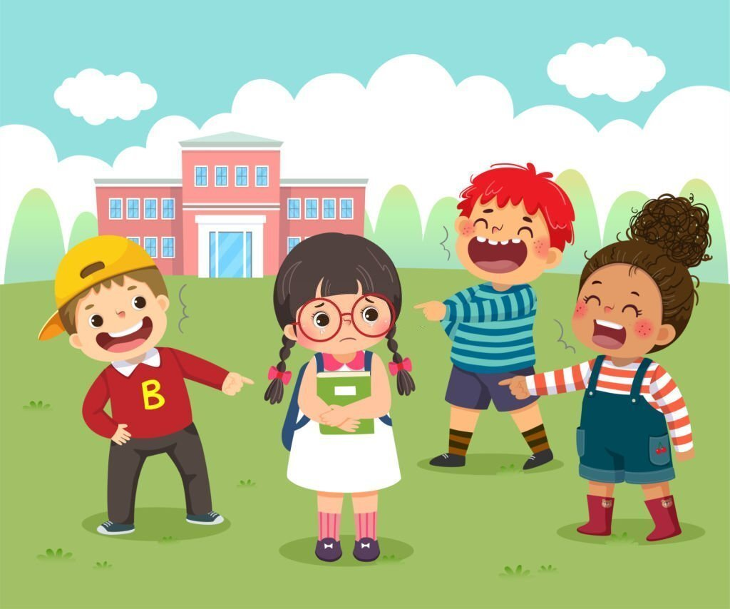
AKRAN ZORBALIĞI TÜRLERİ
Akran zorbalığı 4 temel başlık altında incelenebilir:
Fiziksel zorbalık Sözel zorbalık
İlişkisel/sosyal zorbalık Sanal zorbalık

Slide 6
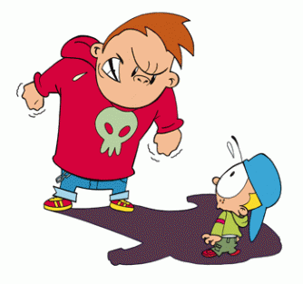
AKRAN ZORBALIĞI TÜRLERİ
Fiziksel zorbalık: Çocuğa yönelik doğrudan fiziksel güç uygulanmasıdır.
Vurmak
İtmek
Tükürmek
Tekme atmak
Çelme takmak
Saçını çekmek
Eşyalarına zarar vermek
Sırasını çizmek
Sınıfa/tuvalete kilitlemek
Tuvaletin kapısını açmak

Slide 7
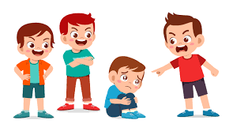
AKRAN ZORBALIĞI TÜRLERİ
Sözel zorbalık: Çocuğa yönelik olumsuz sözel ifadelerin kullanılmasıdır.
İsim/lakap takmak
Hakaret etmek
Küfürlü konuşmak
Bağırmak
Azarlamak
Küçük düşürücü sözler söylemek
Alay etmek, dalga geçmek

Slide 8
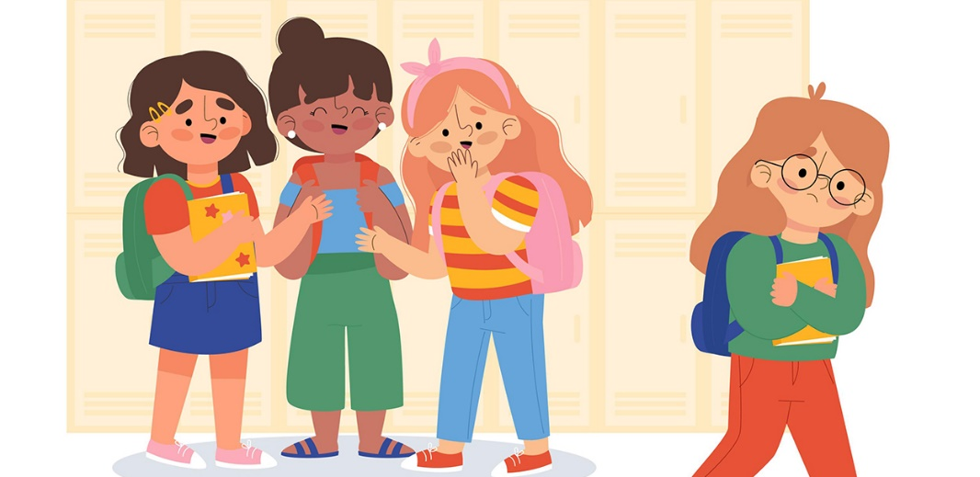
AKRAN ZORBALIĞI TÜRLERİ
İlişkisel/sosyal zorbalık: Çocuğun arkadaşlık/sosyal ilişkilerine zarar vermeyi hedefleyen davranışların yapılmasıdır.
Dedikodu yapmak ve yaymak
Arkadaş grubundan dışlamak
Küçük düşürmeye çalışmak
Okul dışı aktivitelere dahil etmemek
Tehdit etmek
Utandırmak
Taklit etmek

Slide 9
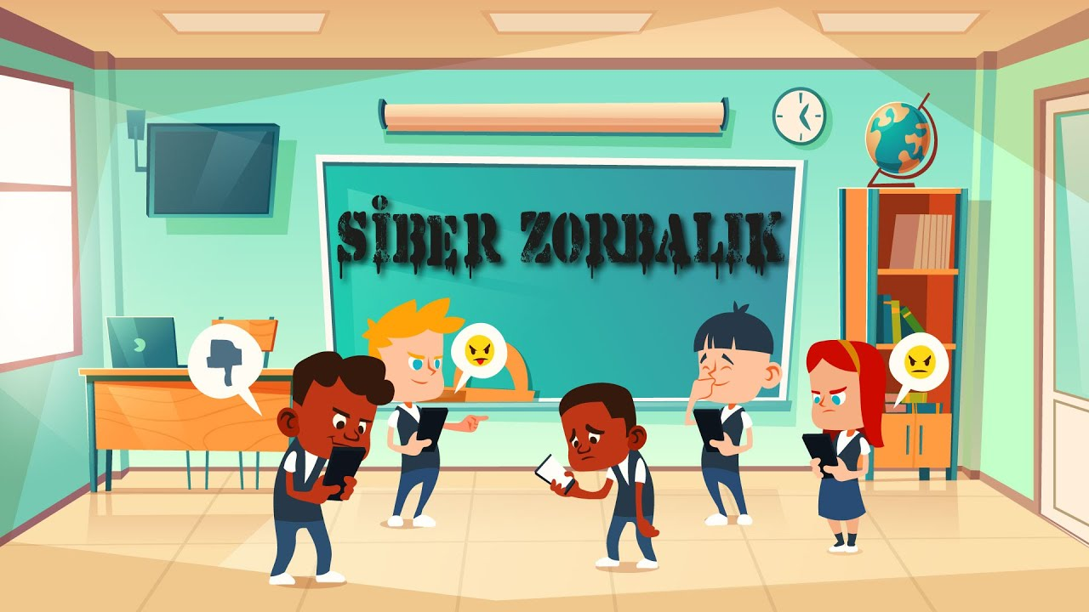
AKRAN ZORBALIĞI TÜRLERİ
Siber zorbalık: Teknolojik aletlerle (örn. cep telefonu, bilgisayar) yapılan zorba davranışlardır.
Rahatsız edici mesajlar göndermek
Sosyal medya siteleri aracılığıyla rahatsız etmek (İtiraf sayfaları vb.)
Kişiden habersiz sosyal medya hesabı açmak
Fotoğraflarını izinsiz kullanmak
Kişiyi kötüleyen/küçük düşüren paylaşımlarda bulunmak

Slide 10

AKRAN ZORBALIĞINDA FARKLI GRUPLAR
Akran zorbalığı durumlarında yer alan çocukları 4 temel grupta ele alabiliriz:
  Zorbalık yapanlar
  Zorbalığa maruz kalanlar
  Hem zorbalık yapan hem de aynı zamanda zorbalığa maruz kalanlar
  İzleyiciler (olaya tanıklık edenler)

Slide 11
AKRAN ZORBALIĞI YAPAN ÇOCUKLARIN
Bireysel özellikleri
Başkaları üzerinde egemenlik kurmayı sevme
Saldırganca davranmaktan gurur duyma
Diğerlerinin duygularına karşı duyarsız olma, empati kurmakta güçlük yaşama
Sosyal ve duygusal becerilerde zayıflık
Öfke kontrolü problemi yaşama
Yetişkinlere karşı itaatsiz davranışlarda bulunma
Okul dışındaki ortamlarda da saldırganca davranma
Ailesel özellikleri
Aile içinde olumsuz rol modellerinin olması (örn. küfürlü konuşan veya şiddet uygulayan anne-babalar/kardeşler)
Anne-baba arasında çatışma
Aile içi şiddet, fiziksel ve/veya duygusal istismar
Anne-babanın ilgi, sevgi, yakınlık göstermemesi
Çocuğa fiziksel ceza verilmesi
Çocuğun saldırgan davranışlarla istediğini elde edebilmesi
Aile içi iletişimin zayıf/kopuk olması

Slide 12
AKRAN ZORBALIĞINA MARUZ KALAN ÇOCUKLARIN
Bireysel özellikleri
Ailesel özellikleri
Çekingen, içe kapanık, itaatkar olma
Düşük benlik saygısı ve özgüven
Sosyal ortamlarda endişeli, kaygılı, güvensiz davranışlar sergileme
Farklı fiziksel özelliklere sahip olma
(örn. aşırı kısa/uzun boy, aşırı
zayıf/kilolu, kekemelik, diş teli – gözlük kullanma)
Fiziksel veya zihinsel engele sahip olma
Dezavantajlı gruba ait olma (göçmen/etnik azınlık)
Aşırı koruyucu ve kollayıcı anne babalar
Aile içi iletişimin zayıf/kopuk olması
Çocuğun aile ortamında saldırgan davranışlara maruz kalması

Slide 13
HEM ZORBALIK YAPAN HEM MARUZ KALAN ÇOCUKLARIN
Bireysel özellikleri
Zorbalık yapan ve zorbalığa maruz kalan grubun özelliklerini aynı anda taşıma
Hem kaygılı hem saldırgan yapıda olma
Arkadaşları tarafından dışlanan
Ailesel özellikleri
Aile içinde şiddet ve baskıyla yetiştirilme
Aile ortamında saldırganlığa maruz kalma
Anne-babanın ilgisiz davranması
Anne-babanın tutarsız disiplin yöntemleri uygulaması

Slide 14
AKRAN ZORBALIĞI YAPAN ÇOCUKLAR İÇİN
Okula uyumda güçlük
Dışlanma, yalnız kalma, sevilmeme
Arkadaşlık ilişkilerinde zorluklar
Kısa süreli sonuçlar
Saldırgan davranışların sürmesi
Arkadaşlık ilişkilerinde problemler
Erken yaşlarda sigara, alkol ve madde kullanma riski
Suça yönelik davranışlarda bulunma
Uzun süreli sonuçlar

Slide 15
AKRAN ZORBALIĞINA MARUZ KALAN ÇOCUKLAR İÇİN
Düşük özgüven
Fiziksel belirtiler (baş ağrısı, karın ağrısı, mide bulantısı)
Kısa süreli sonuçlar
Uyku sorunları (korkulu rüyalar, kabuslar)
Okula bağlılıkta azalma
Okulda güvende hissetmeme, okula gitmek istememe
Akademik başarıda düşüş
Kendine zarar verme davranışları
Uzun süreli sonuçlar
Düşük özgüven ve benlik saygısı
Depresyon ve kaygı bozuklukları
Sosyal ilişkilerde problemler

Slide 16
HEM ZORBALIK YAPAN HEM MARUZ KALAN ÇOCUKLAR İÇİN
Yüksek düzeyde saldırgan davranışlar
Depresyon ve kaygı bozuklukları
Duygusal stres
Düşük benlik saygısı
Sosyal ilişkilerde problemler
Dışlanma
Kısa ve uzun süreli
sonuçlar

Slide 17
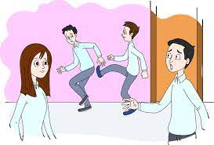
ZORBALIĞI İZLEYENLER İÇİN
Kendisinin de aynı şeyleri yaşayacağına dair korku ve endişe
Kendisini savunmak için sürekli tetikte hissetme
Zorbalığa maruz kalan arkadaşı için üzülme
Yardım edemediği için suçluluk duyma
İspiyoncu olarak damgalanmaya karşı endişe duyma
Bir taraf tutma konusunda kendisini baskı altında hissetme
Okulda güvende hissetmeme, okula gitmek istememe
Kısa ve uzun süreli
sonuçlar

Slide 18
ÇOCUĞUNUZUN AKRAN ZORBALIĞI YAPTIĞINI NASIL ANLARSINIZ?
Farklı ortamlarda saldırgan davranışlar gösterme (örn. ev, okul, sokak…)
Çabuk öfkelenme
Farklılıklara karşı önyargılı veya tahammülsüz olma
Kendi suçunu kabul etmeme, genelde hep karşı tarafı suçlama
Kuralları dinleme ve uymada zorluk yaşama
Öğretmen ve ebeveynlerine sıklıkla karşı gelme
Akranlarına hükmetmeye, boyun eğdirmeye çalışma
Başkalarının duygularına duyarlı olmama (empati kurmakta zorlanma)
Sizin almadığınız bir eşyaya birden bire sahip olma (kalem, çanta, kitap)

Slide 19
ÇOCUĞUNUZ ZORBALIK YAPIYORSA NELER YAPABİLİRSİNİZ?
1.
Çocuğunuzla zorbalık hakkında konuşun.
Akran zorbalığının hiçbir problemi çözemeyeceğini ifade edin.
Zorbalığı neden yapmaması gerektiğini açıklayın.
Zorbalığa maruz kalan arkadaşının nasıl hissedebileceği hakkında konuşun.
2
Zorbalık davranışlarına onay vermediğinizi belirtin.
Çocuğunuza zorbalık davranışlarını onaylamadığınızı net bir şekilde
belirtin.
Çocuğunuzun kişiliğine yönelik olumsuz vurgu yapmayın.
Çocuğunuza yardımcı olmaya hazır olduğunuzu belirtin.

Slide 20
ÇOCUĞUNUZ ZORBALIK YAPIYORSA NELER YAPABİLİRSİNİZ?
3
Çocuğunuza yardımcı olun.
Çocuğunuza hangi davranışlarının zorbalık olduğunu anlatın.
Bu zorba davranışları neden gösterdiğini anlamaya çalışın. Bunlar yerine hangi davranışları yapabileceğini anlatın.
Kesinlikle fiziksel ceza vermeyin.
Çocuğunuzun davranışlarını değiştirebileceğine güvendiğinizi gösterin.
Çocuğunuzun bu konudaki çabasını ve olumlu davranışlarını takdir edin.

Slide 21
ÇOCUĞUNUZ ZORBALIK YAPIYORSA NELER YAPABİLİRSİNİZ?
4.
4
Çocuğunuzu paylaşma, yardım etme, duygularını ifade etme konularında destekleyin.
Çocuğunuzun diğer öğrencilerin neler hissedebileceğine yönelik empati kurmasını sağlayın.
Başkalarına saygı duymayı ve farklılıkları kabul etmeyi öğretin.
Çocuğunuzun sosyal etkinliklere katılımını destekleyin.
Okulu bilgilendirin.
5
Okul ile mutlaka temasa geçin.
Psikolojik danışman/rehber öğretmen ve sınıf öğretmeniyle iş birliği kurun.
Gerektiği zaman uzman desteği almaktan çekinmeyin.

Slide 22
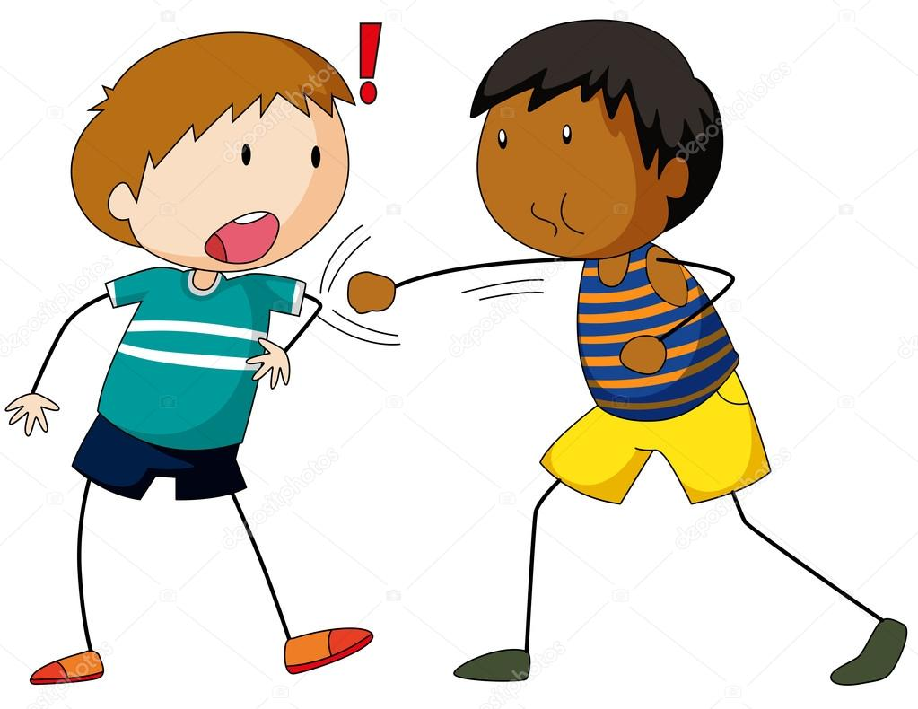
ÇOCUĞUNUZUN ZORBALIĞA MARUZ KALDIĞINI NASIL ANLARSINIZ?
Vücudunda morluk, çizik, yara vb. belirtiler
Okuldan kitapları veya kıyafetleri yırtılmış, dağılmış, kirli olarak dönme
Harçlığını kaybetme, sık sık harçlık isteme
Normalde okulu sevmesine rağmen okula gitmek istememe
Okul servisine binmek istememe, okula gidiş-dönüş yolunu değiştirme
Sık sık baş ağrısı, karın ağrısı, iştah kaybı gibi fiziksel problemlerden şikayet etme
Eski neşesini kaybetmiş olma, yapmaktan hoşlandığı şeyleri yapmak istememe

Slide 23
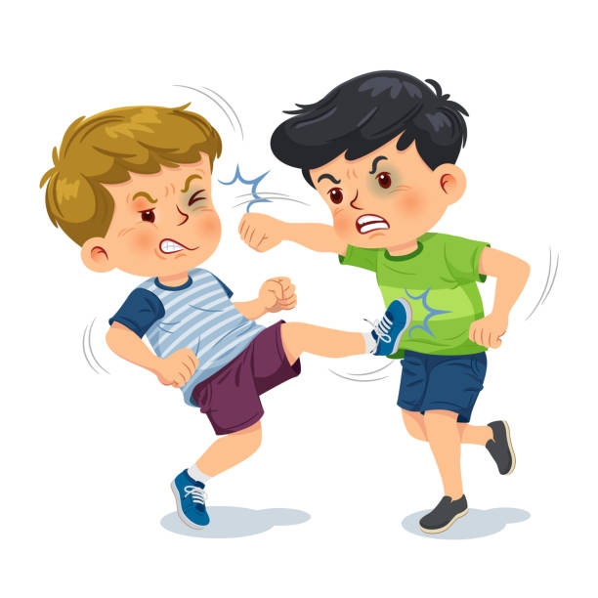
ÇOCUĞUNUZUN ZORBALIĞA MARUZ KALDIĞINI NASIL ANLARSINIZ?
İçe kapanma, ağlama krizleri
Eve arkadaşının gelmemesi, arkadaşına gitmek istememe
Uykuya dalmakta güçlük yaşama, kabuslar görme
Her an kötü bir şey olacakmış gibi endişeli ve tedirgin davranma
Çabuk öfkelenme, tepkisel davranma
Kendine zarar verme davranışlarında bulunma

Slide 24
ÇOCUĞUNUZ ZORBALIĞA MARUZ KALIYORSA NELER YAPABİLİRSİNİZ?
1
Çocuğunuzla konuşun ve onu destekleyin.
Çocuğunuzla neler yaşadığı konusunda konuşun.
Çocuğunuza onun yanında olduğunuzu ve ona yardım etmek istediğinizi belirtin.
Çocuğunuzu yargılamadan dinleyin; ne hissettiğini sorun ve duygularını paylaşmasını sağlayın.
Zorbalığa uğramanın onun bir hatası olmadığını açık bir şekilde
ifade edin.

Slide 25
ÇOCUĞUNUZ ZORBALIĞA MARUZ KALIYORSA NELER YAPABİLİRSİNİZ?
2
Zorbalıkla baş edebilmesi için ona yardımcı olun.
Zorbalık durumunda çocuğunuza net ve kendinden emin bir şekilde «hayır, dur» demesini; «zorbaca davranma» demesini
önerebilirsiniz.
Çocuğunuzla böyle bir durumda okulda kimden ve nasıl yardım isteyebileceğini konuşun. Çocuğunuzu yardım isteme konusunda cesaretlendirin.
İlerleyen günlerde çocuğunuzun davranışlarını izlemeye devam edin.

Slide 26
ÇOCUĞUNUZ ZORBALIĞA MARUZ KALIYORSA NELER YAPABİLİRSİNİZ?
Çocuğunuzu paylaşma, yardım etme, duygularını ifade etme konularında destekleyin.
Çocuğunuzun diğer öğrencilerin neler hissedebileceğine yönelik empati kurmasını sağlayın.
Başkalarına saygı duymayı ve farklılıkları kabul etmeyi öğretin.
Çocuğunuzun sosyal etkinliklere katılımını destekleyin.
3

Slide 27
ÇOCUĞUNUZ ZORBALIĞA MARUZ KALIYORSA NELER YAPABİLİRSİNİZ?
4
Okulu bilgilendirin.
Okul ile mutlaka temasa geçin.
Psikolojik danışman/rehber öğretmen ve sınıf öğretmeniyle iş birliği kurun.
Gerektiği zaman uzman desteği almaktan çekinmeyin.

Slide 28
ÇOCUĞUNUZ ZORBALIĞA TANIKLIK EDİYORSA NE YAPABİLİRSİNİZ?
1
Çocuğunuzla konuşun ve onu dinleyin.
Çocuğunuzla zorbalık hakkında konuşun, onu bilgilendirin ve
zorbalığın hiçbir şekilde kabul edilemez olduğunu vurgulayın.
Çocuğunuza zorbalığa tanık olmanın ona neler hissettirdiğini sorun, bu duygular üzerinde konuşun.

Slide 29
ÇOCUĞUNUZ ZORBALIĞA TANIKLIK EDİYORSA NE YAPABİLİRSİNİZ?
2
Neler yapabileceği konusunda çocuğunuza destek olmaya çalışın.
Zorbalık yapan arkadaşlarını desteklememesi gerektiğini söyleyin.
Çocuğunuzla zorbalığı engelleme konusunda onun ve arkadaşlarının neler yapabileceği üzerinde konuşun.
Çocuğunuzun, zorbalık durumuna şahit olduğunda bir yetişkine (öğretmenine) bunu haber vermesi gerektiğini söyleyin.
Çocuğunuzu, zorbalığa maruz kalan öğrenciye karşı destekleyici ve nazik
olmaya teşvik edin.
3
Okulu bilgilendirin.
Okul ile mutlaka temasa geçin, bu olayı okul yönetimiyle paylaşın.

Slide 30
ANNE VE BABALARA GENEL ÖNERİLER
Çocuğa sevgi ve ilgi gösterilmesi
Ev içerisindeki kuralların net belirlenmesi ve tutarlı bir
şekilde uygulanması
Çocuğun bilgisayar, TV kullanımının denetlenmesi
Olumlu anne-baba
tutumları
Çocuğun kendisini rahat ifade edebileceği bir aile ortamı yaratılması
Günün nasıl geçti? Bugün okulda seni en mutlu eden şey neydi? Bugün seni üzen bir şey yaşadın mı, bu konuda neler yaptın? gibi sorularla sohbet edilerek çocuğun okul yaşamına dair bilgi alınması
Sağlıklı iletişim
Olumlu rol model olma
Çocuklar anne-babalarının davranışlarını gözlemler ve taklit ederler. Kendi davranışlarınız ile çocuğunuza rol model olabilirsiniz.

Slide 31
ANNE VE BABALARA GENEL ÖNERİLER
Anne-Babalar
Fiziksel veya psikolojik şiddet uyguladıklarında
Alaycı konuştuklarında, dalga geçtiklerinde
Duygularını olumsuz şekilde ifade ettiklerinde
Çocuklar
benzer davranışlar sergiler.
Anne-Babalar
Başkalarına değer verdiğini gösterdiklerinde
Olumlu sosyal davranışlarda bulunduklarında (örn. paylaşma, işbirliği)
Duygularını sözel olarak ifade ettiklerinde

Slide 32

AKRAN ZORBALIĞI VELİ SUNUMU
Dinlediğiniz için teşekkürler.
Akran Zorbalığı veli sunumu hazırlanırken MEB Özel Eğitim ve Rehberlik Hizmetleri Genel Müdürlüğünün Akran Zorbalığı içerikleri kullanılmıştır. Daha detaylı bilgiler için https://orgm.meb.gov.tr/www/akran-zorbaligi/icerik/2085 sitesini ziyaret edebilirsiniz.

